Slide 1
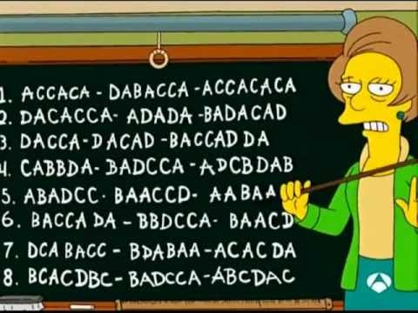
Con un compañero(a) ingresen al enlace
https://es.scribd.com/doc/101485531/Deduccion-de-la-ecuacion-de-la-Elipse
Encontrarán la explicación de como se dedujo la ecuación de la elipse con centro en el origen, deben leerla, comprender cada uno de los pasos realizados e irla desarrollando en sus cuadernos.
Recuerda:
Leer con atención
Indagar para llegar a la comprensión de lo explicado
Tener en cuenta los roles asignados para los trabajos en conjunto
Si no comprendes lo que se va explicando no dudes en preguntar
¡HAGAMOS MATEMATICA!
Continua a la sección PROFUNDICEMOS

